Slide 1
MicroServices Architecture & Nodejs
Actor: Le Van Thuan
Company: RIKKEISOFT

Slide 2
Nội Dung Trình Bày
Nhìn lại kiến trúc một khối(monilithic application).
Microservices
Microservices và nodejs

Slide 3
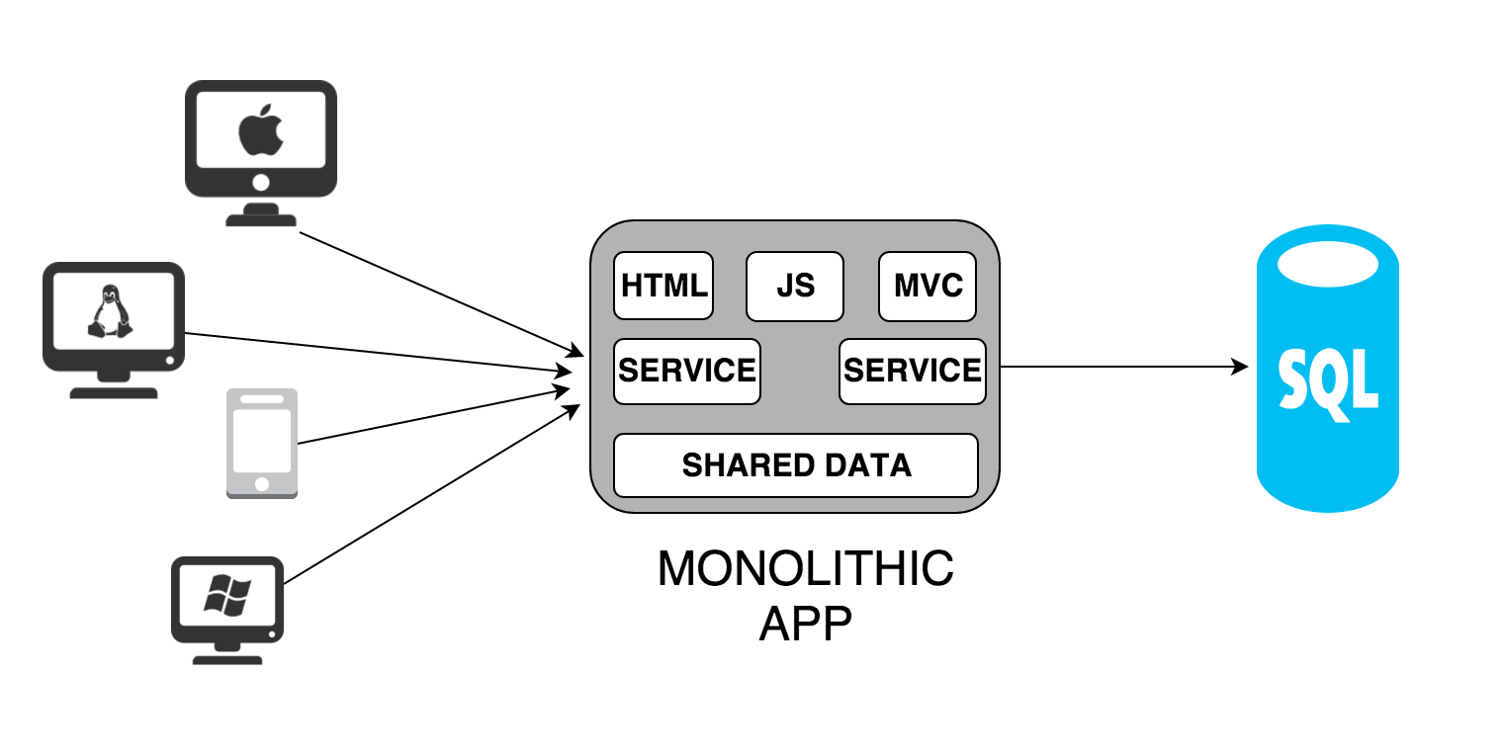
Nhìn lại kiến trúc một khối(Monolithic Applications)
Mô hình kiến trúc một khối
Các tính năng, giao diện người dùng và mã truy cập dữ liệu được kết hợp thành một chương trình duy nhất từ một nền tảng duy nhất
Hình 1: Minh họa về kiến trúc một khối
Notes:
Một ứng dụng mang ngôn ngữ thiết kế Monolithic được thiết kế một cách đóng gói
Cách thiết kế Monolithic có thể giúp người sử dụng thực hiện công việc hoàn chỉnh từ đầu đến cuối, chứ không phải là các bộ phận của riêng lẻ một hệ thống ứng dụng lớn hơn hoạt động cùng nhau.
Trong kỹ thuật phần mềm, một ứng dụng mang ngôn ngữ thiết kế Monolithic mô tả một phần mềm được thiết kế mà không có mô đun. Mô đun là cần thiết vì nó hỗ trợ tái sử dụng các bộ phận của logic ứng dụng và cũng tạo điều kiện bảo trì bằng cách cho phép sửa chữa hoặc thay thế các bộ phận của ứng dụng mà không yêu cầu phải thay thế toàn phần.

Slide 4
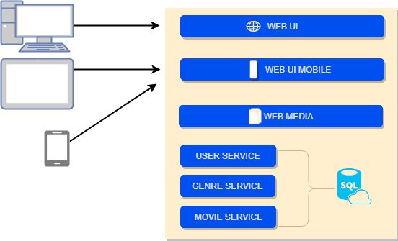
Hình 2: Minh họa về kiến trúc một khối của web xem phim
Notes:
Nhìn vào hình minh họa chúng ta có thể thấy ứng dụng mang tính đóng gói, tùy vào ngôn ngữ lập trình, và framework sử dụng. Giả sử nếu bạn sử dụng framework spring framework của java sẽ được đóng gói thành file .jar và được thực thi bằng spring boot, còn nếu bạn sử dụng nodejs thì ứng dụng sẽ đóng gói thành module. Ứng dụng kiểu này cực kì khá phổ biến vì tính dễ triển khai, chỉ cần lập trình viên sử dụng 1 framework nào đó là có thể sử dụng được rồi. Lấy ví dụ bạn cần 1 framework php hổ trợ webservice, upload ảnh, hổ trợ luôn template html,... thì yii2, laravel sẽ giúp bạn, còn nodejs thì sails.js,...Rõ ràng kiến trúc 1 khối dễ dàng triễn khai phải không ? còn nữa khi thực thi kiến trúc 1 khối cũng rất dễ dàng. Nếu yii trong môi trường develop chỉ cần chạy command line yii serve web/backend , còn các ứng dụng nodejs npm start là xong mọi thứ :))). Quay lại hình minh họa bạn có thể thấy Webui cho desktop cũng phát triễn trong khối đó, web ui mobile cũng vậy, api, media data đều sử dụng chung một khối thì điều gì sẽ xảy ra tiếp theo ???, đáp án sẽ thử phân tích trong slide tiếp theo

Slide 5
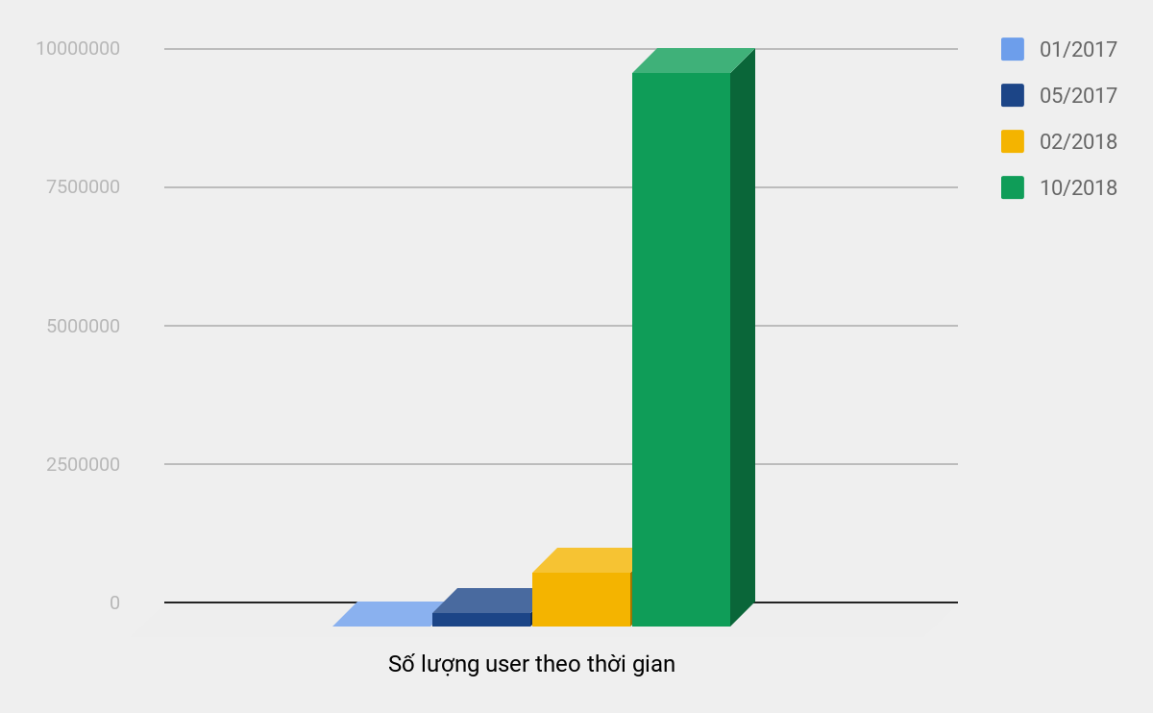
Đặt vấn đề và phân tích web phim theo thời gian ?
Hình 3: Column chart số lượng user theo thời gian

Slide 6
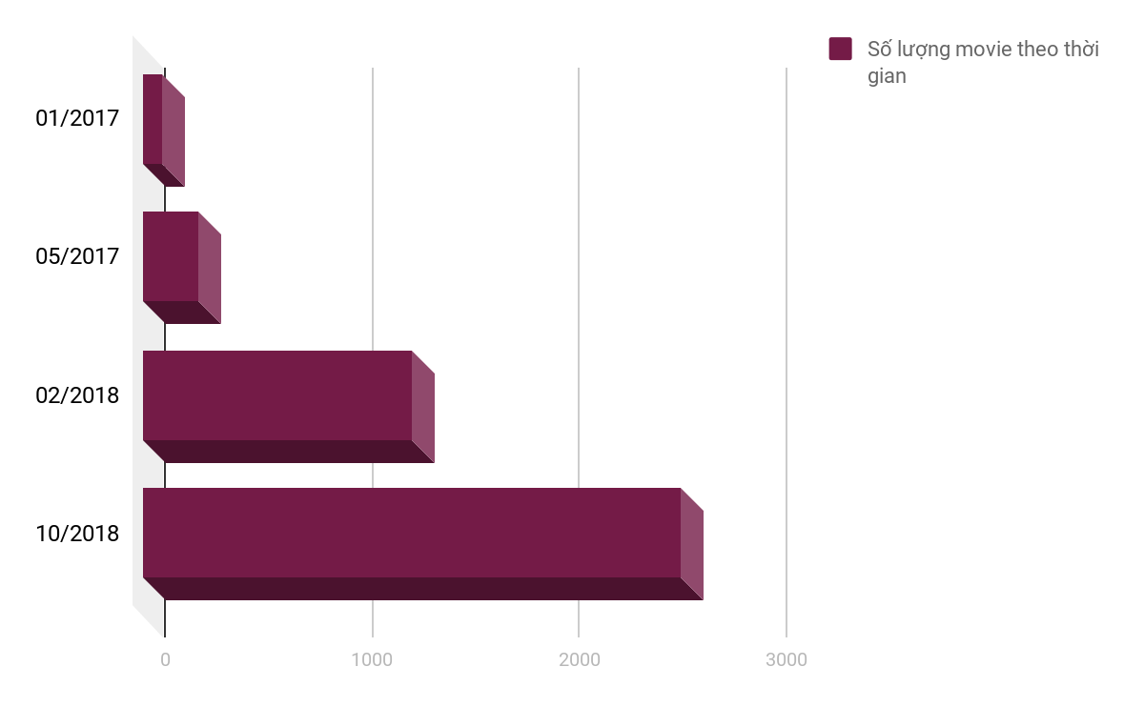
Hình 4: Bar chart về số lượng phim theo thời gian

Slide 7
Làm một phép toán ?
Số lượng user tổng | Số lượng user truy cập trong 1 ngày | Tỉ lệ user - Tỉ lệ Movie được xem | Tổng số lượng phim xem của các user trong 1 ngày
10.000.000 | 4.000.000 | 1 - 5 | 4.000.000 * 5 /1 = 20.000.000 lượt xem
Số lượng truy cập api movie trong ngày: ~20.000.000 lượt gọi
Số lượng truy cập api user trong ngày: ~4.000.000 lượt gọi

Slide 8
Xuất hiện bài toán performance ?
Phải giải quyết bài toán số lượng dữ liệu phình to theo thời gian
Mỗi khi làm chức năng mới phải thêm table, thuộc tính, thêm logic
Chỉ sau một thời gian ứng dụng của bạn sẽ cồng kềnh với data quá lớn
Khả năng tìm kiếm record bị hạn chế tốc độ vì số lượng record quá lớn
Phải giải quyết bài toán số lượng truy cập cao
Phải xử lý số lượng view cao.
Phải giải quyết bài toán mỗi process xử lý và hàng ngàn thread mỗi giây.
Quá khó để large-scale performance của một ứng dụng như vậy

Slide 9
Xuất hiện bài toán mantenance?
Phải giải quyết bài toán fix bugs
Ứng dụng quá lớn rất khó khăn để lập trình viên có thể nắm và hiểu toàn bộ code hệ thống
Chi phí fix bugs khá cao
Thời gian bỏ ra fix bugs nhiều
Phải giải quyết bài toán deployment
Chỉ 1 lỗi nhỏ cũng khiến ứng dụng của bạn tắt nghẽn
Khó có thể triễn khai continous integration deployment
Ứng dụng chung về một khối sẽ tốn cpu, ram để xử lý

Slide 10
Tìm giải pháp?
Memcached data, tối ưu câu lệnh sql ?
Memcached chỉ giải quyết giảm lượng truy vấn db nhưng không giải quyết được lượng xử lý của một khối ứng dụng
Tối ưu sql giúp truy vấn nhanh hơn, giảm thiếu bộ nhớ chứ không giải quyết được bài toán trên
Gzip response, nén media data ?
Gzip response chỉ nén kiểu dữ liệu trã về
Nén media data chỉ cải thiện 1 chút load file phía client user.
Tìm dev có nhiều năm kinh nghiệm để giải quyết bài toán trên ?
Khó có thể tìm 1 dev có thể am hiểu hết nghiệp vụ và code của hệ thống và đủ khả năng giải quyết vấn đề performance của 1 ứng dụng monolithic

Slide 11

Giải pháp với microservices architecture

Slide 12
Microservices architecture là gì?
Trong giới phần mềm được gọi là kiến trúc của nhiều dịch vụ nhỏ. Khối các tính năng được module hóa thành một service. Các module service này sẽ chạy độc lập với nhau mà không cần phải phụ thuộc vào bất kỳ module service nào khác.
Các service được giao tiếp với nhau chủ yếu dựa trên api gateway.
Microservices cũng có thể gọi là hệ thống phân tán(distributed system)
Mỗi microservices:
Có thể triễn khai bất kỳ ngôn ngữ lập trình nào, mỗi microservices có thể phân thành nhiều ngôn ngữ thiết kế khác nhau.
Có thể triễn khai và thay thế một cách độc lập
Có thể sử dụng các nền tảng database khác nhau.
Ngày nay, các công ty lớn như netflix, amazon, ebay đều đang áp dụng kiến trúc microservice làm kiến trúc chính của họ

Slide 13
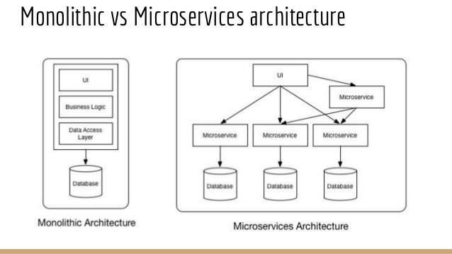
“Monolithic and microservices are not a simple binary choice.
Both are fuzzy definitions that mean many systems would lie in a
blurred boundary area among the two”
Martin Fowler
https://martinfowler.com/

Slide 14
Lợi ích khi sử dụng microservices architecture ?
Hiệu suất cao nhờ việc sử dụng tính ghép nối các service với nhau.
Kiến trúc microservices rất dễ nâng cấp, phát triễn và xử lý lỗi và viết test dễ dàng.
Mỗi service có thể dễ dàng nhân bản dựa trên 1 service có sẳn.
Mỗi service có thể sử dụng ngôn ngữ lập trình riêng biệt.
Microservices giúp thể hiện rành rạch khối các chức năng.
Mỗi service có thể sử dụng các nền tảng database khác nhau.

Slide 15
Nhược điểm khi sử dụng microservices architecture ?
Mỗi service sử dụng một database riêng, nên việc đồng nhất dữ liệu rất phức tạp.
Mỗi service chạy trên một nền tảng khác nhau phải đảm bảo tính cân bằng tải và ổn định.
Xây dựng một kiến trúc microservices không đơn giản, cần có developer có kinh nghiệm và năng lực để triễn khai các module service, ngoài ra microservices thường được xây dựng kết hợp ci deployment cần phải có đội ngũ devops.

Slide 16
Làm thế nào để triễn khai microservices architecture ?
Ngôn ngữ thiết kế, không quan trọng ngôn ngữ thiết kế bạn có thể chọn bất kỳ ngôn ngữ nào.
Database, cũng giống như ngôn ngữ thiết kế có thể sử dụng bất kỳ nền tảng database.
Docker(bạn có thể sử dụng docker để dễ dàng triễn khái các service, docker không bắt buộc sử dụng nhưng nó được sử dụng cho microservices rất phổ biến hiện nay)
Cách thiết kế restful api(để giao tiếp các service với nhau cần sử dụng restful api, cũng có thể thay thế sử dụng rpc )

Slide 17

Nodejs & Microservices

Slide 18
Tại sao nodejs nên xây dựng cấu trúc module riêng biệt ?
Nodejs là một ngôn ngữ đơn luồng single-thread(CPU đơn nhân không thể chạy được nhiều hơn 1 tác vụ tại mỗi thời điểm), do vậy nodejs thường có tình trạng high cpu 100%.
NodeJS sử dụng non-blocking phương thức thực thi asynchronous.
=> Nodejs sử dụng non-blocking io. Ngoài ra, nodejs làm việc rất tốt với các giao thức socket hoặc restful api hoàn toàn bằng json do vậy nodejs rất phù hợp với các ứng dụng lớn muốn triễn khai microservice architecture.

Slide 19
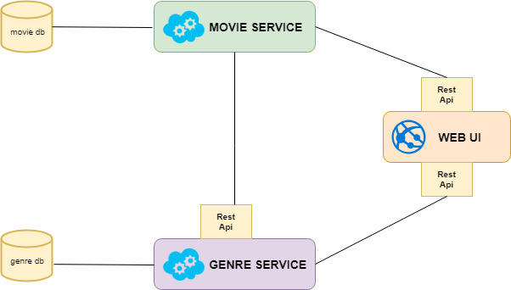
Hướng dẫn xây dựng microservices kết hợp nodejs
Hình 5: Kiến trúc về project

Slide 20
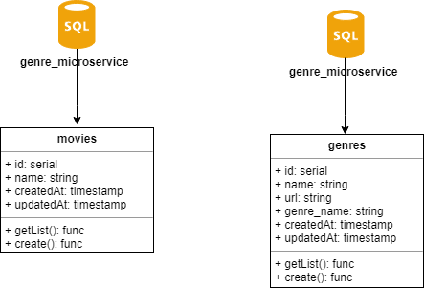
Tạo 2 database riêng biệt là movie_microservice và genre_microservice trên nền tảng PostgreSQL

Slide 21
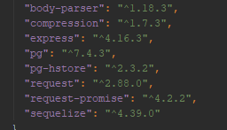
Các gói package cần cài đặt:
body-parser: là lớp trung gian, xỷ lý JSON, text và mã hóa URL.
compression: nén data response trã về.
express: là một framework nhỏ, nhưng linh hoạt được xây dựng trên nền tảng của Nodejs. Nó cung cấp các tính năng mạnh mẽ để phát triển web hoặc mobile.
pg và pg-hstore: các gói hỗ trợ PosgreSQL cho nodejs.
request và request-promise: Gói hỗ trỡ http request.
sequelize: orm cho nodejs.

Slide 22
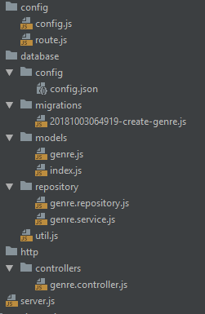
Cấu trúc thư mục của mỗi microservices:
Thư mục config dùng để cấu hình các package, route cho ứng dụng.
Thư mục database dùng để thao tác database thông qua orm, các lớp repository, service tạo các phương thức cho service.
Thư mục http chứa các lớp middleware dùng để giao tiếp các microservices và điều hướng response.

Slide 23
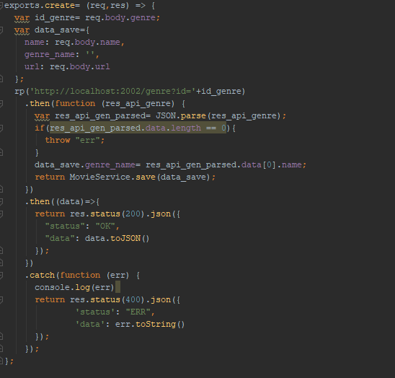
Giao thức restful giữa 2 microservice:
Sử dụng module request để giao tiếp 2 service với nhau

Slide 24
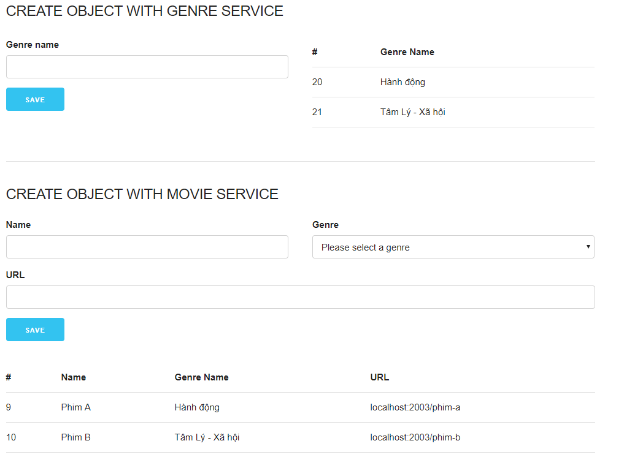
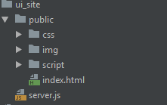
Xây dựng web ui:

Slide 25
Kết luận
Microservices phù hợp với các dự án lớn vì tính dễ maintain và nâng cấp của nó.
Microservices không hẳn sẽ thay thế monolithics.
Không hẳn dự án nào cũng nên áp dụng microservices.
Về tính bảo mật nó sẽ có độ an toàn cao hơn bởi vì mỗi feature nằm ở từng service riêng biệt và mỗi service có cơ chế bảo mật riêng và khác nhau. nên sẽ rất khó sâm nhập vào hết được
Hiện tại với những dự án outsource thì ít ai sử dụng giải pháp này, nhưng với những dự án production hay dự án lớn mang tính chất lâu dài thì microservice là 1 ý tưởng không tồi.

